Slide 1
Metoda CTP
Patrycja Gozdecka

Slide 2
Metoda CTP z języka angielskiego: Computer To Plate ( z komputera na płytę). To jedna z dwóch podstawowych metod tworzenia formy drukowej. Drugą jest CtF (Computer to Film), czyli metoda stykowa, analogowa. W obu przypadkach efektem końcowym jest forma drukowa. Różnica polega na technologii wykonania, a co za tym idzie – na czasie pracy i jakości efektu końcowego. Wyższa jakość występuje w technologii CTP.
W przypadku CTP odpada dotychczasowy etap pośredni polegający na naświetlaniu błon (filmów poligraficznych), a dopiero potem wykorzystaniu tych błon (czasami dodatkowo po ich uprzednim montażu) do naświetlania form drukowych, gdyż CTP polega na bezpośrednim naświetlaniu form drukowych (płyt offsetowych lub fleksograficznych) z plików postscriptowych przy użyciu odpowiednich naświetlarek. Zaletą tej technologii jest maksymalna dokładność wszystkich parametrów – zarówno związanych z jakością plamki rastra (np. brak „podświetlenia” plamki, które towarzyszy naświetlaniu z formy kopiowej w CTF, możliwość reprodukcji mniejszych plamek niż w CtF), jak i montażu całości. Niewątpliwą zaletą jest również skrócenie całego cyklu przygotowania formy drukowej.

Slide 3
Naświetlanie form drukowych w procesie CTP odbywa się na specjalistycznych naświetlarkach. Technologia CTP jest technologią rozwijającą się, koszty wdrożenia ciągle ulegają obniżaniu zarówno od strony parku maszynowego jaki i materiałów eksploatacyjnych. Proces ten sprawia, że technologia stopniowo wkracza nie tylko do dużych, ale i średnich drukarń. Drukarnie, które nie wdrożyły własnej przygotowalni CTP korzystają z firm naświetlających usługowo, dzięki temu technika CTP zatacza jeszcze szersze kręgi. Dzięki obniżaniu się kosztów wdrożenia CTP i coraz szerszemu korzystaniu z tej technologii, technologia CTF jest w regresie.
Technologię CTP zaprezentowano po raz pierwszy już na targach Drupa w 1990 roku, wtedy była traktowana jako ciekawostka. Pierwsze instalacje CTP w Polsce to rok 1999. Technologia CTP jest metodą uzyskania formy drukowej poza maszyną drukarską i nie zalicza się do tego terminu metody wykonywania formy drukowej bezpośrednio na maszynie drukarskiej, która to technologia nosi ogólną nazwę CtPress. Również stosowanie wobec CTP terminu druk cyfrowy jest niepoprawne.

Slide 4
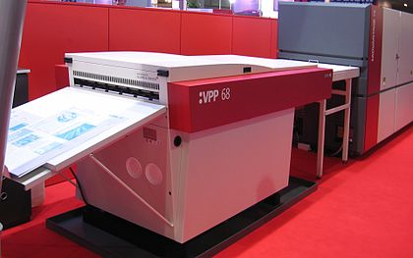
Źródło: https://pl.wikipedia.org/wiki/Computer_to_plate

